Slide 1
Giới thiệu chương trình Tự Học Cho Người Mới Tin Chúa Introducing the Personal Studies for New Christians curriculum Bởi Dave Batty
Notes:
P3: Introducing the Personal Studies for New Christians curriculum

Slide 2
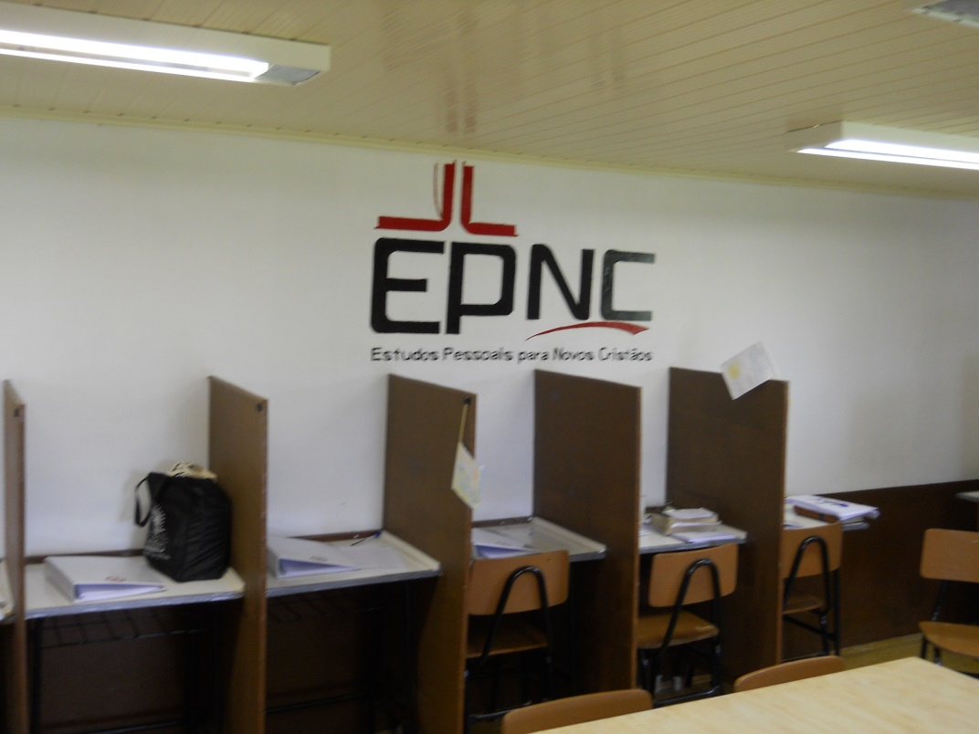
Notes:
This picture shows a chicken coop that was converted into the PSNC classroom at on TC center in Brazil.

Slide 3
Notes:
Shows teacher discussing class work with one of the students.

Slide 4
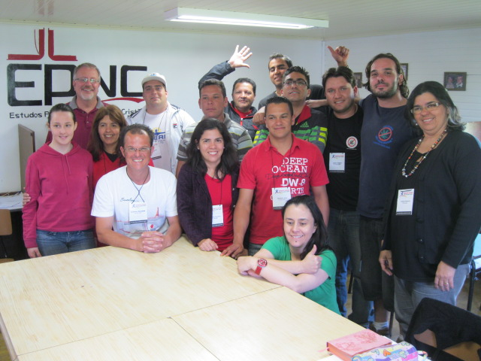
In one year, I have seen an 80% increase in the effectiveness of our program after we started using the PSNC classes
Notes:
The director of that center said, “In one year, I have seen an 80% increase in the effectiveness of our program after we started using the PSNC classes!”

Slide 5
The PSNC has increased significantly the overall level of maturity of our students and significantly reduce the need for disciplinary action.
Notes:
Luiz Fernando, director of another TC center:
The PSNC has greatly raised the overall maturity level of our students and greatly reduced the need for disciplinary counseling situations

Slide 6
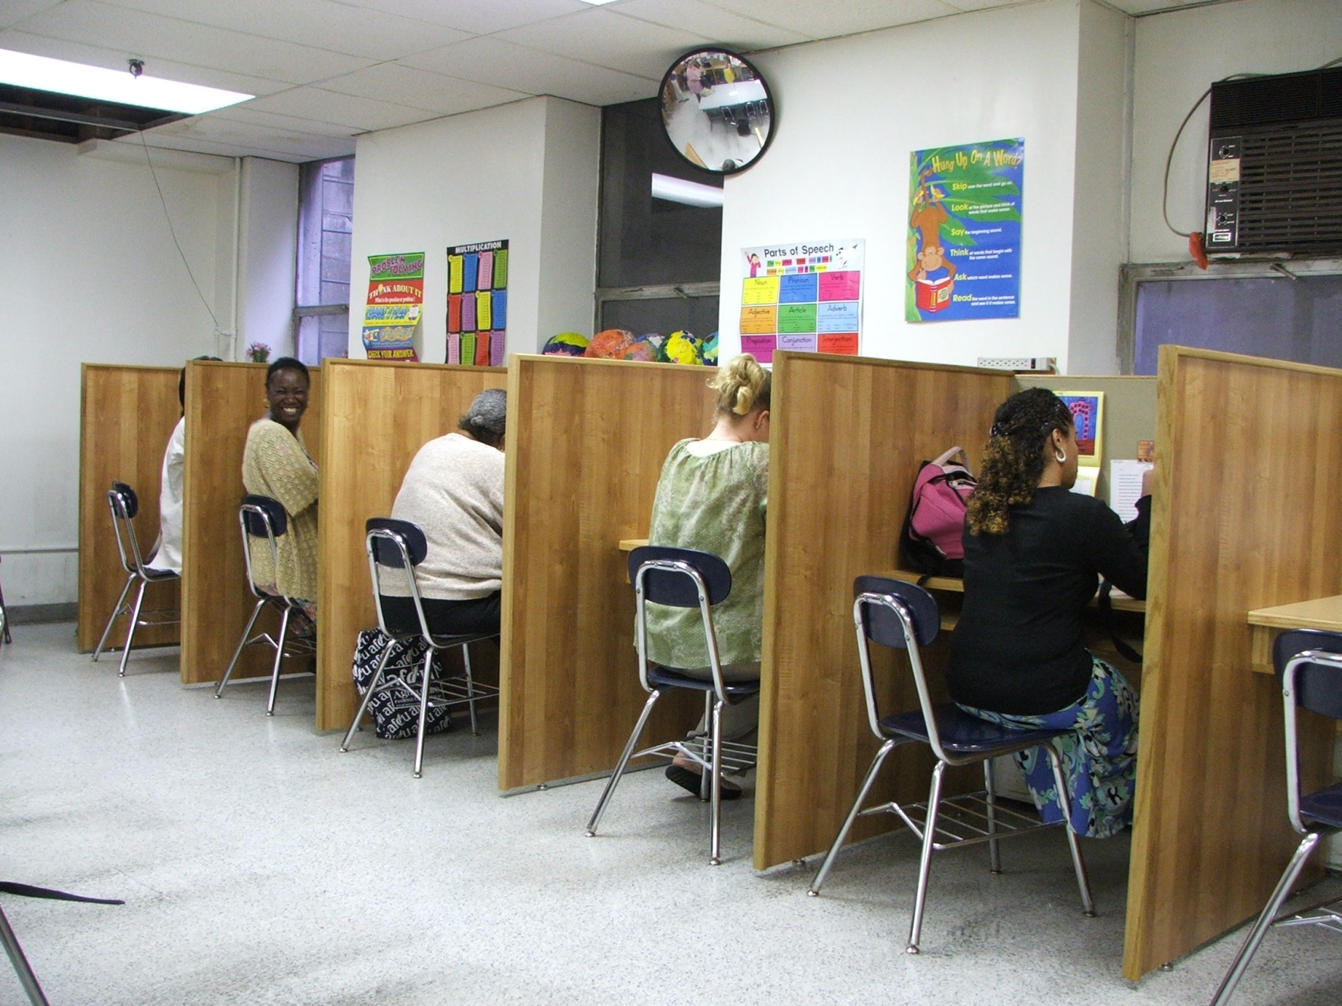

Slide 7
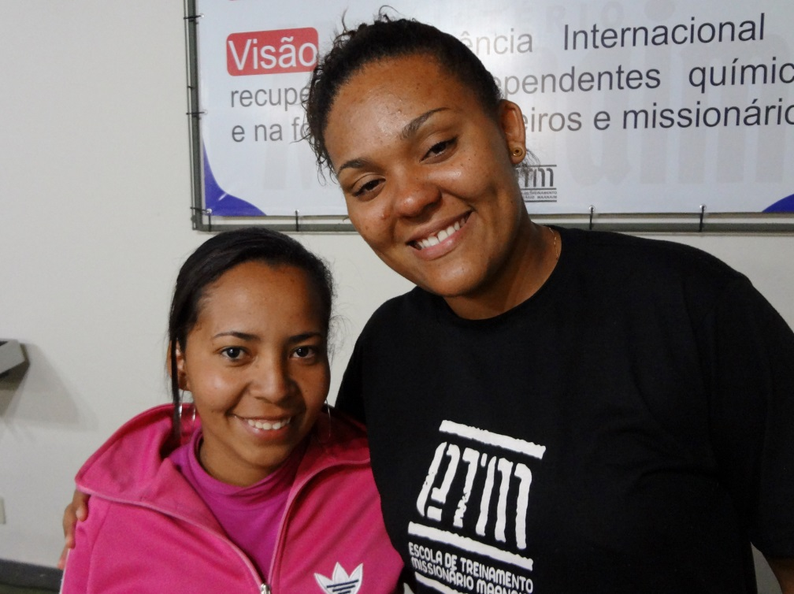
THNM đã thay đổi đời sống tôi như thế nào!
God used PSNC to liberate me from drugs and homosexuality
Notes:
Student testimony--God used PSNC to liberate me from drugs and homosexuality

Slide 8
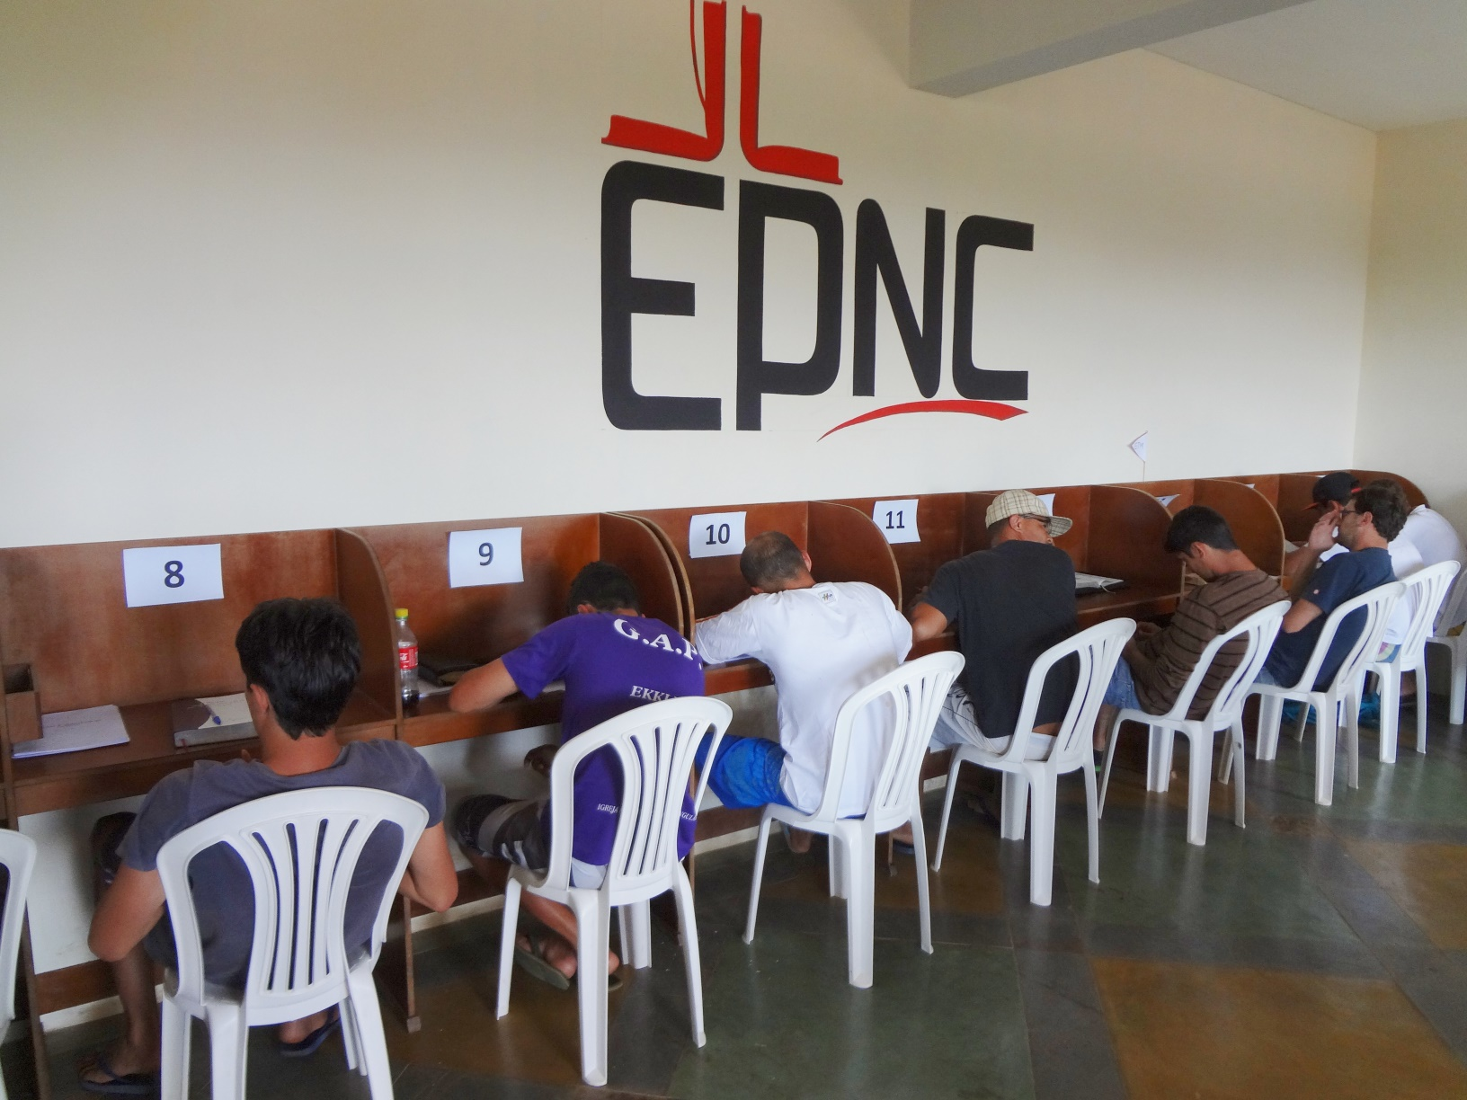
Notes:
PSNC classroom in one TC center

Slide 10
B. NẾU được áp dụng hiệu quả - theo đúng mục đích và ý định, THNM có thể có tác động rất lớn trên đời sống của học viên.
The potential for the impact in a student’s life is huge IF PSNC is implemented well – as intended and as designed.
Notes:
The potential for the impact in a student’s life is huge IF PSNC is implemented well. – as intended and as designed

Slide 11
C. THNM không chỉ là một chuỗi chương trình học cụ thể. THNM là một mô hình và cấu trúc hướng dẫn lớp học mà tại đó, giáo viên cung cấp các nguồn lực cụ thể. Các nguồn lực này đề cập đến các nhu cầu và sở thích cụ thể của cá nhân từng học viên.
The PSNC is more than a particular set of curriculum. The PSNC is a model and structure of conducting class where the teachers provide specific resources that address the particular needs and interests of each individual student.
Notes:
The PSNC is more than a particular set of curriculum - PSNC is a model and structure of conducting class where the teachers provide specific resources that address the particular needs and interests of each individual student.

Slide 12
2. Tại sao THNM được phát triển? Why was the PSNC developed?
A. Mỗi tuần đều có những học viên mới đến với chương trình New students coming in the program every week
Cấp độ thuộc linh khác nhau Different spiritual levels
Trình độ học vấn khác nhau Different educational levels
Nhu cầu và vấn đề cá nhân khác nhau Different personal needs and problems
Notes:
Why Personal Studies for New Christians (PSNC) was developed
New students coming in the program every week
Different spiritual levels
Different educational levels
Different personal needs and problems

Slide 13
Major Distinctive
The major distinctive of individualized education is that the teacher is not up in front of the class lecturing the entire group.
Instead the teacher works on a one-to-one basis with the students.
Notes:
Major Distinctive
The major distinctive of individualized education is that the teacher is not up in front of the class lecturing the entire group.
Instead the teacher works on a one-to-one basis with the students.

Slide 14
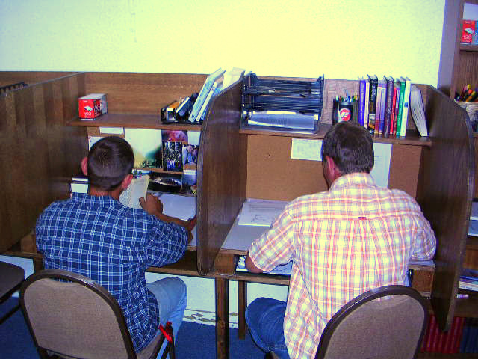
B. Mỗi học viên có chiếc bàn riêng của mình Each student has their own desk
Notes:
Each student has their own desk

Slide 15
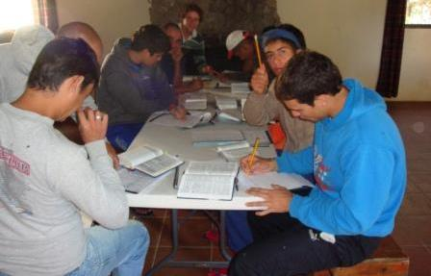
<< Ideal
Not Ideal>>
Notes:
Top -- Ideal classroom
Bottom -- Not ideal

Slide 16
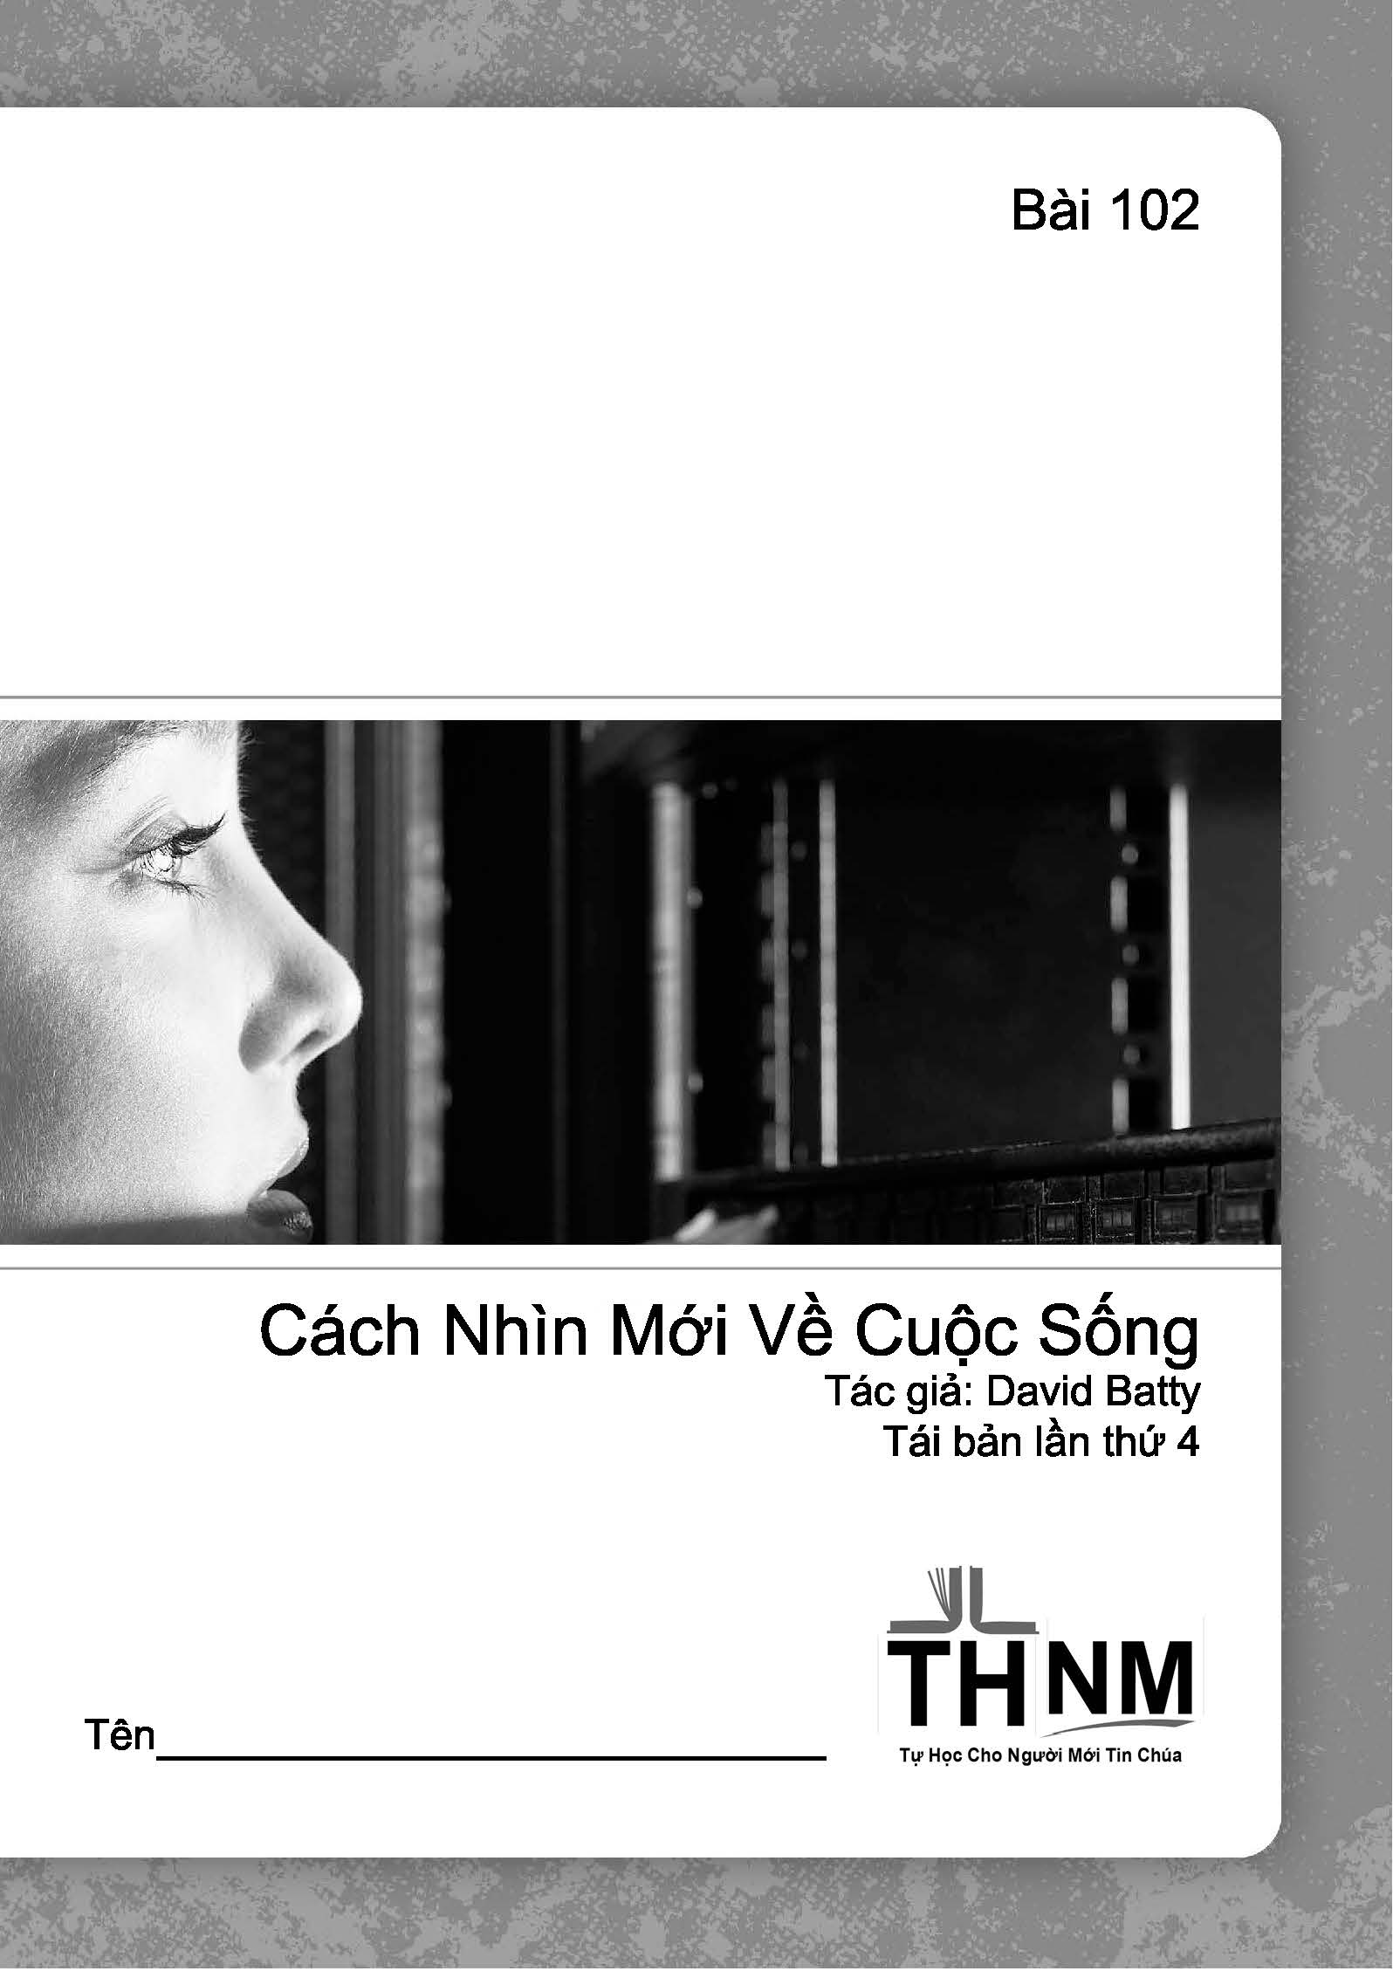
Các bài học Kinh thánh --100 bài Lessons and Bible Studies—100 series
Notes:
5 Contract Components
Lessons and Bible Studies

Slide 17
Lớp Học Thuộc Lòng Kinh Thánh Scripture Memorization Class
Notes:
Scripture Memorization Class

Slide 18
Lớp Tính Cách Character Qualities Class
Notes:
Character Qualities Class

Slide 19
Lớp Tự Đọc Kinh Thánh Personal Reading Class
Notes:
Personal Reading Class

Slide 20
Lớp Đọc Kinh Thánh Bible Reading Class
Notes:
Bible Reading Class

Slide 21
Lớp Bài Giảng Chúa Nhật Cho Từng Cá Nhân Sunday Sermon Personalization Class
Notes:
Sunday Sermon Personalization Class

Slide 22
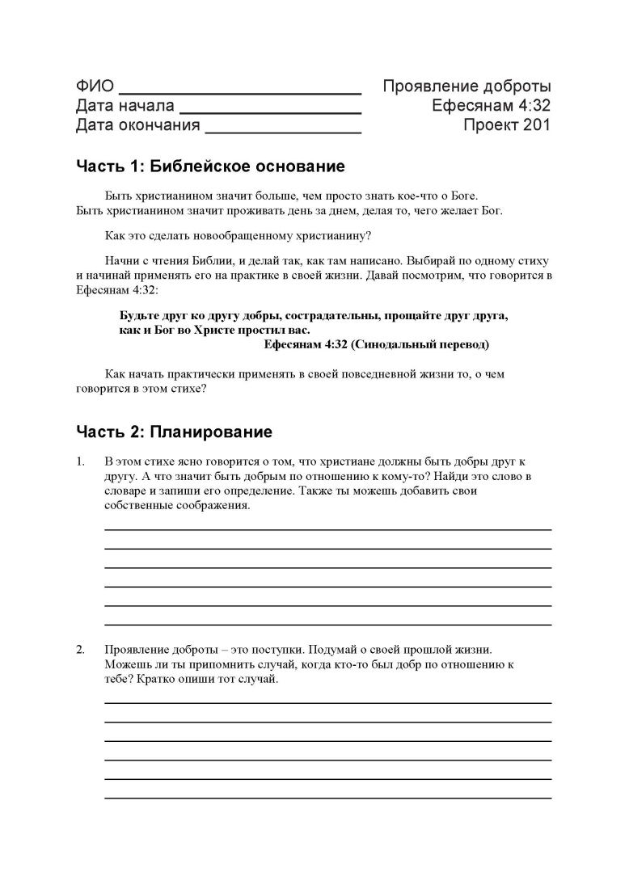
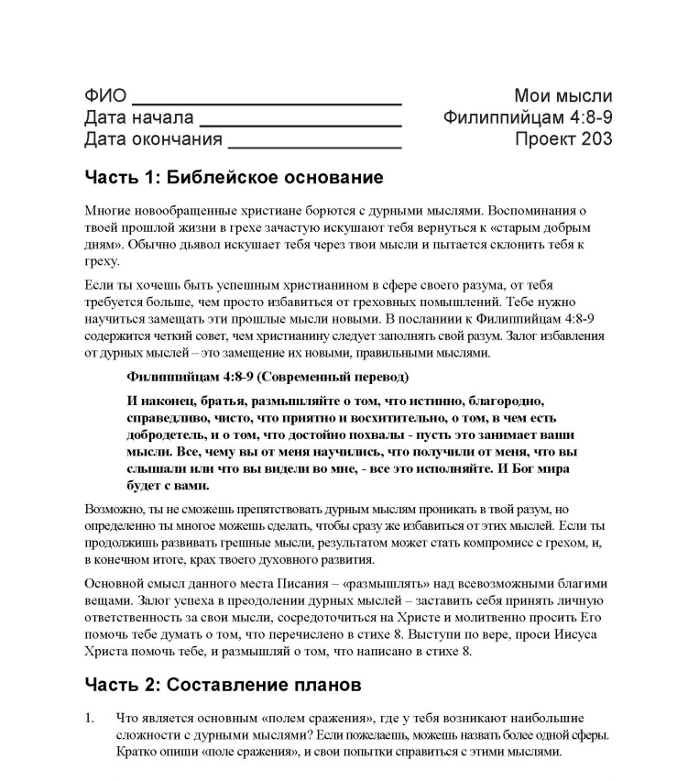
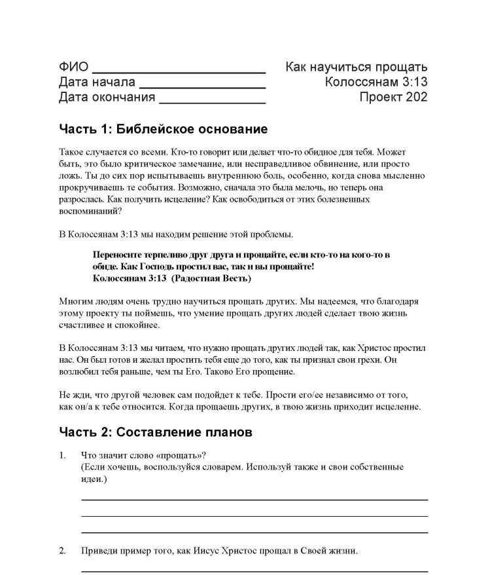
Các dự án 200 bài 200 series of Projects
Mục đích của các dự án 200 bài:
Để áp dụng một nguyên tắc trong Kinh thánh và câu Kinh thánh cụ thể vào đời sống bạn trong tuần này Purpose of the 200 series projects:
To take a specific biblical principle and scripture and apply it in your life this week
Notes:
200 series of PSNC Projects
Purpose of the 200 series projects:
To take a specific biblical principle and scripture and apply it in your life this week.
Samples are shown of page one of Projects 201, 202, 203
These are the first 3 in this series. These can be used at any time in the program.

Slide 23
Các dự án 300 bài 300 series of projects
Notes:
300 series of projects
1. These are special projects dealing with specific issues or problems in their lives.
2. Not all of these will be used by every student.
3. Some of these projects can be used at any point in the program.

Slide 24
Các dự án 300 bài 300 series of projects
Đây là những dự án đặc biệt để giải quyết các vấn đề hoặc nan đề cụ thể trong đời sống họ. These are special projects dealing with specific issues or problems in their lives
Không phải học viên nào cũng sử dụng tất cả những bài này. Not all of these will be used by every student
Một số bài trong các dự án này có thể sử dụng vào bất cứ thời điểm nào trong chương trình. Some of these projects can be used at any point in the program.
Notes:
300 series of projects
1. These are special projects dealing with specific issues or problems in their lives.
2. Not all of these will be used by every student.
3. Some of these projects can be used at any point in the program.

Slide 25
Dự Án 301 Có Tôi Đây! Project 301 I’m here!
Notes:
Project 301 I’m here!
This is used as the first project to have students tell what brought them to Teen Challenge. This is the only one in the 300 series that all students are required to complete. All the rest are only used as needed.

Slide 26
Dự án 302 Hy Vọng Mới Cho Cuộc Sống Project 302 New Hope for Life
Notes:
Project 302 New Hope for Life
This is a project for students who have left the program and returned to the program. They take a look at what happened the first time they were in TC, why they left, and now that they are back at TC, what do they want to see happen in their life.

Slide 27
Dự án 303 Đến Xem Quan Tòa Project 303 Go See the Judge
Notes:
Project 303 Go See the Judge
This is for students who have a court case coming up.
There are more projects in the 300 series, but they are not shown here in this PPT.

Slide 28
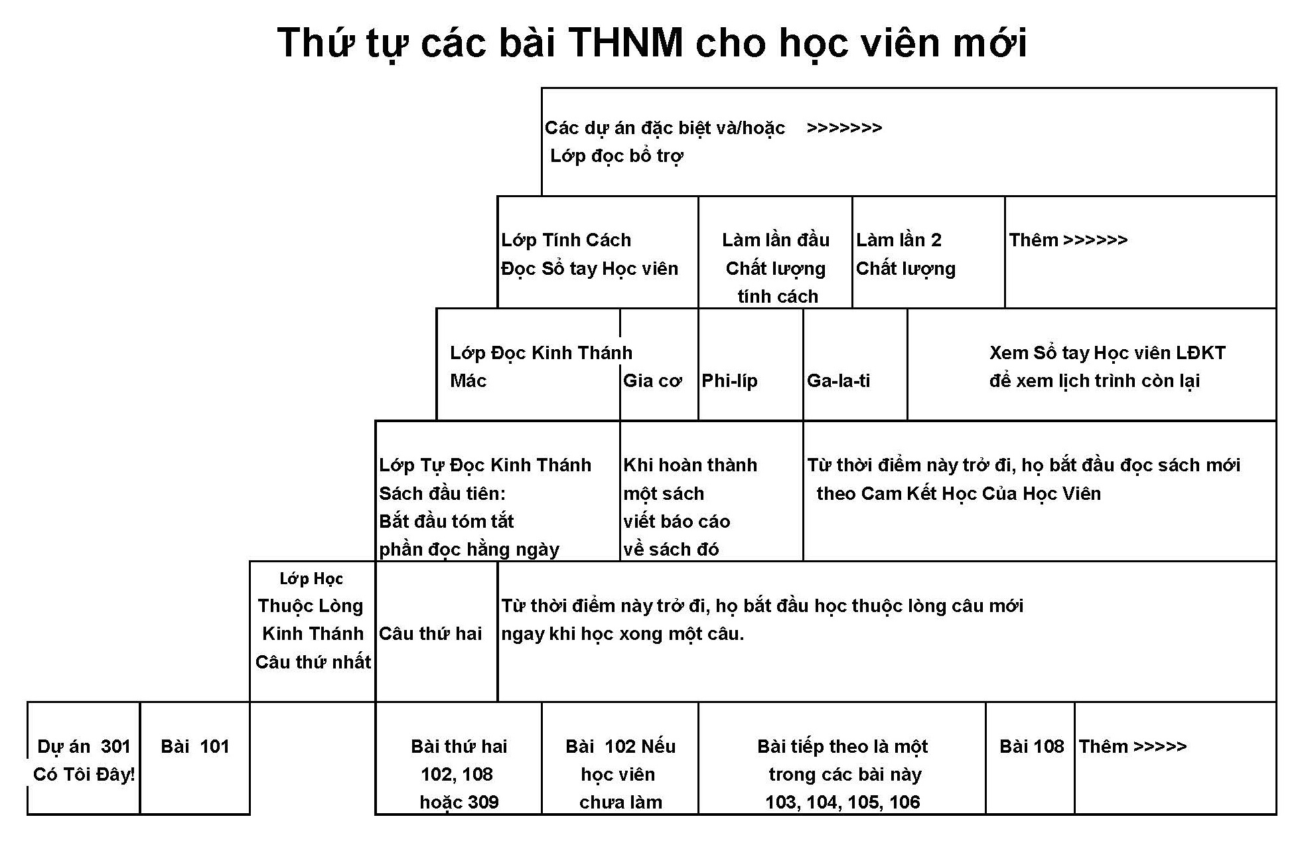
Orden de las Lecciones de EPNC para los nuevos estudiantes
Proyectos especiales y/o Clases Correctivas de Lectura
Cualidades del carácter
Leer el manual para el estudiante
Hacer la primera cualidad de carácter
Vea la nota #2 del maestro en la página _ del Orden de las Lecciones de EPNC
2da Cualidad
Clase de Lectura bíblica
Marcos
Vea el resto del horario en el manual para el estudiante
Santiago
Filipenses
Gálatas
Clase de Lectura personal
1er Libro – Comenzar los resúmenes de la lectura diaria
Al terminar el 1er libro, escribir un informe sobre el libro.
De aquí en adelante, comienzan un nuevo libro según su Contrato del Estudiante para Aprender
Clase de memorización de la Escritura
1er versículo
2do versículo
De aquí en adelante, comienzan un nuevo versículo tan pronto como terminen uno.
Proyecto 301, ¡Aquí estoy!
Segunda lección , 102, 108, o 309
Lección 102, si el estudiante no la ha terminado todavía
La próxima lección es una de éstas 103, 104, 105, 106
Próxima lección 108
Lecciones del estudio bíblico de la Unidad 2 (Vea la Nota #1, página _)
Lección 101
Notes:
This chart shows the overall progression of how students will come into the PSNC classes and gradually be introduced to all the different types of studies they will do. (An English copy of this chart is on the next slide.)

Slide 29
Notes:
This chart shows the overall progression of how students will come into the PSNC classes and gradually be introduced to all the different types of studies they will do. (The Russian copy of this chart is on the previous slide.)

Slide 30
Контракты Contracts
Студентам выдаются контракты, разработанные, чтобы отвечать на нужды и интересы студентов, помогая им работать на уровне их учебных способностей. Students are given contracts that are custom designed to address their needs and interests as well as it allows you to work with them within their learning abilities
Notes:
Contracts
Students are given contracts that are custom designed to address their needs and interests as well as it allows you to work with them within their learning abilities.

Slide 31
Cam Kết Học Của Học Viên Contracts
A. Cam Kết Học Của Học Viên được phát triển xoay quanh một nhu cầu hoặc sở thích trọng tâm. Student Learning Contracts are developed around a focus need or interest
B. Quá trình học: Biết – Hiểu – Thực hiện Learning Process: Know – Understand – Do
Notes:
Student Learning Contracts are developed around a focus need or interest
Learning Process: Know – Understand – Do
Ideally a contract should be about one month long.
Students set daily goals as a means of helping them to develop their ability to manage their time.

Slide 32
Cam Kết Học Của Học Viên Contracts
C. Một bản cảm kết nên dài khoảng một tháng là lý tưởng nhất Ideally a contract should be about one month long
D. Học viên lập các mục tiêu hằng ngày như một hình thức để giúp họ phát triển năng lực quản lý thời gian của mình. Students set daily goals as a means of helping them to develop their ability to manage their time
Notes:
Student Learning Contracts are developed around a focus need or interest
Learning Process: Know – Understand – Do
Ideally a contract should be about one month long.
Students set daily goals as a means of helping them to develop their ability to manage their time.

Slide 34
Каждый раз, когда студент завершает контракт, отмечайте это вручением сертификата.
Notes:
Celebrate the completion of a Contract with a certificate

Slide 35
5. Chúng ta nên có các lớp THNM bao nhiêu lần/tu? Time Schedule
2 tiếng/ngày, 5 ngày/tuần 2 hours each day, 5 days a week
Notes:
How much time should we have PSNC classes per week?
2 hours each day
5 days a week

Slide 36
Tỉ lệ giáo viên/học viên Teacher to Student Ratio
1 giáo viên / 5 học viên 1 Teacher to 5 students
Notes:
Teacher to Student Ratio?
1 to 5

Slide 37
Kết luận Conclusion
A. Nếu vận hành lớp học đúng cách, bạn có thể tương tác với từng sinh viên ở mức độ cá nhân, giải quyết các nhu cầu cụ thể của họ. Bạn có thể đọc bài làm của học viên – khi đọc bài làm của học viên nghĩa là bạn đang lắng nghe họ. Operating correctly you are able to interact with each student on a personal level dealing with their specific needs. You are able to read a student’s work, - when you read a student’s work you are listening to them
Notes:
Introducing the PSNC
Operating correctly you are able to interact with each student on a personal level dealing with their specific needs. You are able to read a student’s work, - when you read a student’s work you are listening to them.
How do they know you are listening - Comment in writing and in conversation –pull them to the side for a moment during class or after class.

Slide 38
Kết luận Conclusion
B. Làm sao để họ biết rằng bạn đang lắng nghe? - Hãy viết các bình luận ra hoặc bình luận khi trò chuyện với họ - trong hoặc sau giờ học. How do they know you are listening? – Comment in writing and in conversation – either during class or after class.
Notes:
Introducing the PSNC
Operating correctly you are able to interact with each student on a personal level dealing with their specific needs. You are able to read a student’s work, - when you read a student’s work you are listening to them.
How do they know you are listening - Comment in writing and in conversation –pull them to the side for a moment during class or after class.

Slide 39
Chứng chỉ Khóa học THNM cho Giáo viên PSNC Teacher Certification Course
www.iTeenChallenge.org
Notes:
PSNC Teacher Certification Course

Slide 40
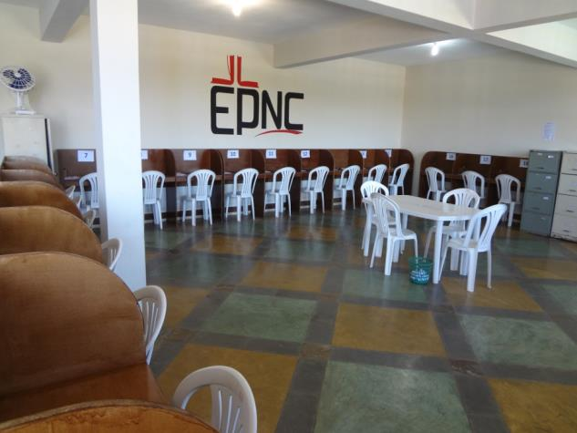
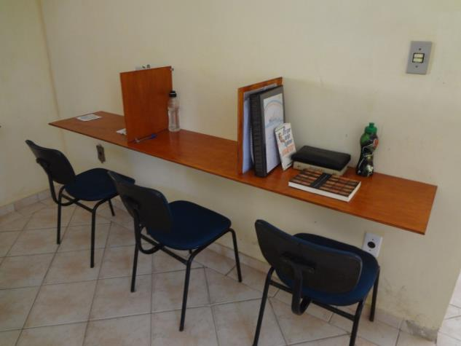
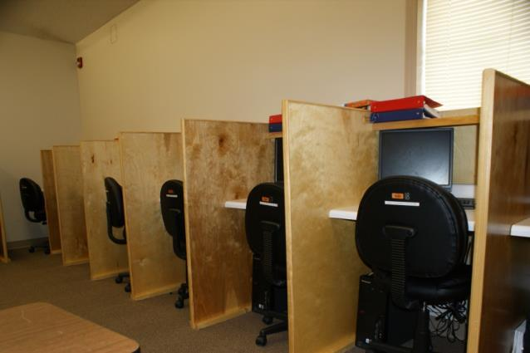
Notes:
PSNC classrooms at different TC centers

Slide 41
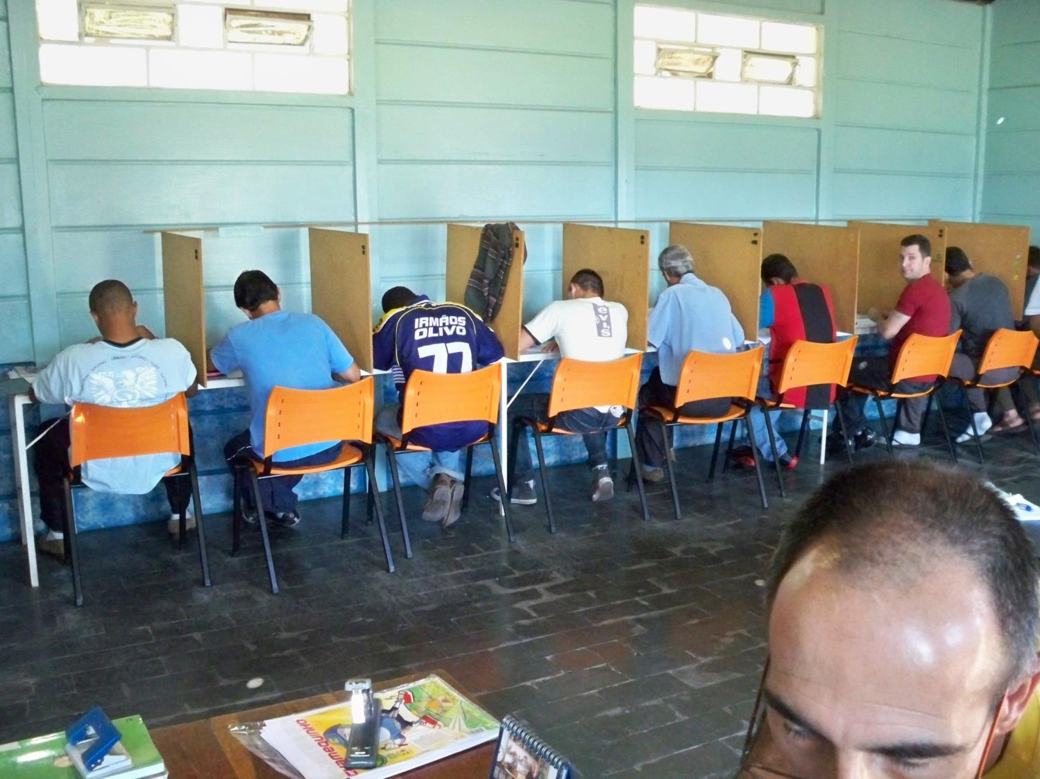

Slide 42
Câu hỏi thảo luận Questions for discussion

Slide 43
Thông tin liên hệ Contact information
Global Teen Challenge
www.GlobalTC.org
www.iTeenChallenge.org

